Slide 1
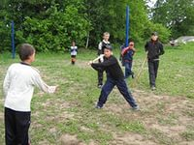
«Русская лапта» на уроке физической культуры.
Учитель физической культуры: Прокопова Л. Н.
п.Разумное
2015 год
Notes:
Возрождение «Русской лапты» на уроке физкультуры.

Slide 2
Анатация
Данная презентация представляет собой демонстрационную часть урока для учителей по физической культуры
Целью работы являлась популяризация «Русской лапты»
Презентация выполнена в программе Microsoft Power Point иллюстрированный материал взят из архива фотографий лицея
Количество слайдов – 12
Объем работы:1,73 МБ

Slide 3
Лапта по своему игровому содержанию, беговым и метательным действиям может занять достойное место на уроках физической культуры особенно легкоатлетическом цикле.
Поэтому в течении нескольких лет я использую эту русскую игру на уроках легкой атлетики, расширяя арсенал средств легкоатлетической подготовки школьников.

Slide 4
ЦЕЛЬ: Приобщить учащихся к народным играм.
ЗАДАЧИ:
1.Собрать информацию по теме проекта.
2.Сформировать представление об игре.
3.Познакомить с правилами игры.

Slide 5
История возникновения
Более тысячи лет живет эта игра в народе. Первое упоминание о лапте есть в древних русских летописях. При раскопках Древнего Новгорода было обнаружено немало мячей и сама бита.
Еще во времена Петра I лапта была любимой молодецкой забавой.
Первая попытка создания единых официальных правил по русской лапте была предпринята в 1926 г. И только в 1957г. состоялось первое официальное соревнование по лапте.
Однако в 60-70-х гг. развитие лапты приостановилось. И только в 1987 г. было принято постановление «О развитии бейсбола, софтбола и русской лапты»

Slide 6
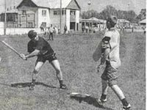
Историческая справка
В 1990 г. в г. Ростов состоялся первый официальный чемпионат России по лапте среди мужских команд.
Особой популярностью лапта пользуется в Амурской, Иркутской, Тюменской, Томской, Саратовской, Брянской, Тульской, Московской, Новгородской, Белгородской областях, Краснодарском крае, в республике Башкортостан.
С 1997г. действует межрегиональная общественная организация – Федерация русской лапты России.

Slide 7
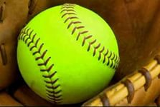
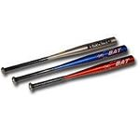
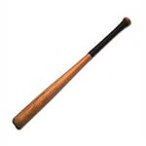
Инвентарь: бита, мяч
Бита изготавливается из цельного куска дерева.
Длина — до 1 метра
Диаметр — до 4 см
вес — до 1500 грамм
Допускается плоская бита шириной — 8см (для детей до13 лет)
Мяч для игры в большой теннис ярко желтого цвета

Slide 8
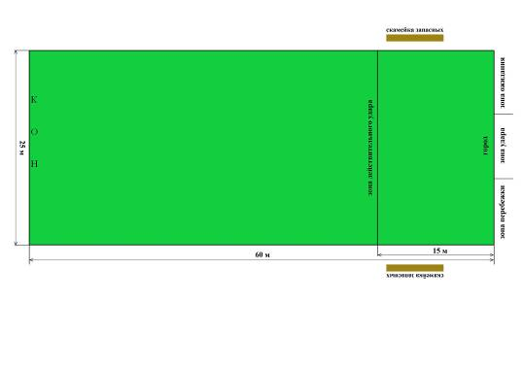
Площадка
Местом для игры может служить любая ровная площадка длиной 50-60м. и шириной 20-35м.
Она делиться двумя поперечными параллельными линиями, отстоящими друг от друга на 40-50м. Площадка между этими линиями называется полем.
Соревнования могут проходить на площадке
с искусственным покрытием
травяным покрытием

Slide 9
Игроки бьющей команды
«Город»
поле
«кон»
метальщик
Игроки
Водящей
команды
подавальщик

Slide 10
Правила игры
В каждой команде по 6 человек.
Играют 2 тайма по 20-25 мин.
Одна команда играет в поле, другая в городе.
Задача игроков в поле поймать свечу или осалить соперников мячом.
Команда играющая в городе должна выполнить результативный удар битой по мячу и сделать перебежку. Каждый игрок приносит своей команде очко.

Slide 11
Разминка
Ходьба и ее разновидности.
Бег и его разновидности.
Упражнения для кистей рук и пальцев.
Упражнения для плечегова сустава.
Упражнения для мышц туловища.
Упражнения для мышц ног.
Упражнения на растягивание.
Дыхательные упражнения.

Slide 12
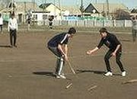
Обучение прием и передача меча
1
Передача мяча по прямой, прячемся в конец своей колонны.
Передача мяча по прямой бежать туда куда летит мяч.
Передача мяча по диагонали, прячемся в конец сваей колонны.
2
3

Slide 13
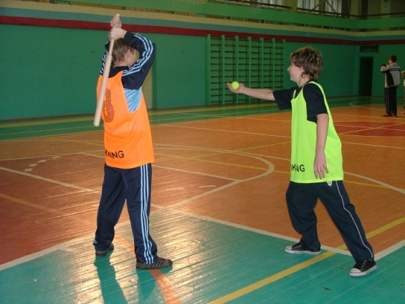
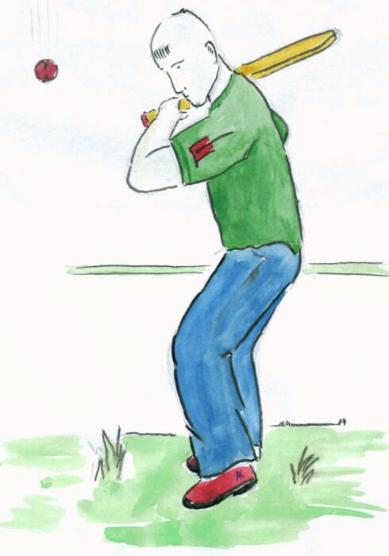
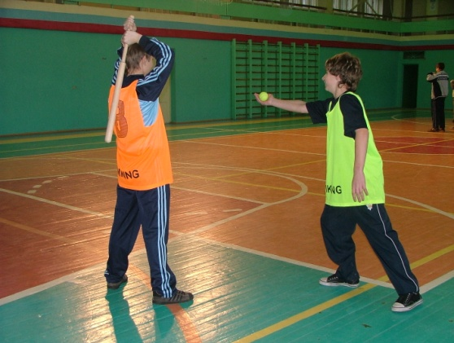
Обучение удару битой по мячу
Удар по мячу с верху, с набрасыванием.
Удар низом, когда игрок сам подбрасывает себе мяч.
Удар по мячу с верху, когда игрок сам подбрасывает себе мяч.

Slide 14
Рекомендации
1.Играть в лапту можно как на улице, так и в зале.
2.В лапту могут одновременно играть девочки и мальчики.
3.Игра которая тренирует все физические качества и заставляет игроков мыслить.

Slide 15
Популярность лапты – в ее достоинствах:
Не требует дорогостоящих принадлежностей (инвентарь можно изготовить самостоятельно)
Не требует фундаментально оборудованных площадок.
Можно играть на открытых площадках и в условиях спортивного зала.
Доступна людям любого возраста.
Основу игры составляют бег, прыжки, метание мяча, ловля, удары битой и игровая ориентировка.
Она формирует выносливость тела, точность удара, меткость глаза.

